Slide 1

Министерство просвещения РФ ГБУ КО ПОО «Колледж информационных технологий и строительства»
Учебная практика по ПМ.04 «Внедрение и поддержка компьютерных систем»
Тема: Blender
Выполнил: студент группы ИСп21-2к Соколов Р.А.
Калининград 2023

Slide 2
Цель
Целью учебной практики является закрепление, расширение и углубление полученных теоретических знаний, приобретение практических навыков
Задачи
Составить план внедрения ПО
Проверить совместимость
Внедрить и настроить
Протестировать и оптимизировать выбранное ПО

Slide 3
Blender
Blender – профессиональное свободное и открытое ПО для создания трехмерной компьютерной графики, включающее в себя средства моделирования, скульптинга, анимации, симуляции, рендерига, постобработки и монтажа видео со звуком.
 | Минимальные | Рекомендуемые
Процессор | Intel core i3 | Intel core i9
Объем RAM | 2 GB | 32 GB
Видеокарта | 2 GB Ram, OpenGL 4.3 | 8 GB RAM
ОС | Linux, MacOS, Windows, SteamOS

Slide 4
Этапы внедрения
Обследование аппаратного обеспечения
Разработка технического задания
Настройка ПО
Тестирование ПО
Тип комплектующих | Модель комплектующих
Процессор | Intel core i3
Оперативная память | 6 GB
Видеокарта | GeForce GTX 660 ti

Slide 5
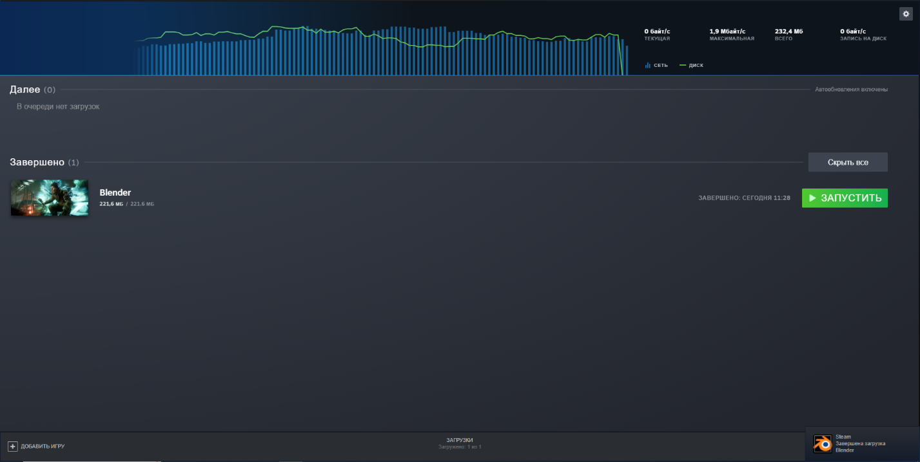
Установка Blender
Ищем ПО в Steam
Нажимаем бесплатно
Выбираем путь установки и устанавливаем
Затем ждем завершение скачивания

Slide 6
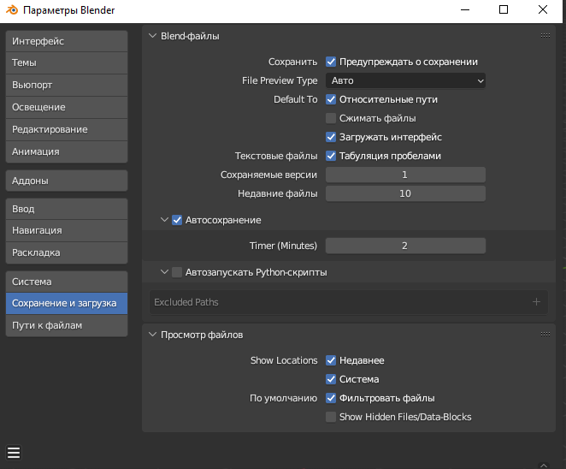
Настройка blender
Автосохранение – обязательно ставим «Timer» на 2
Автосохранение предыдущих версий – желательно поставить на 32

Slide 7
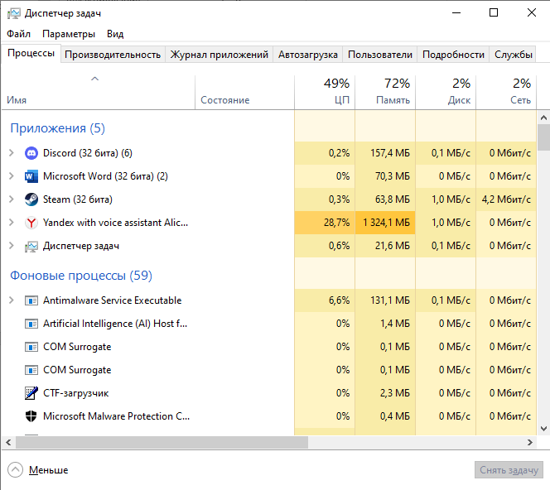
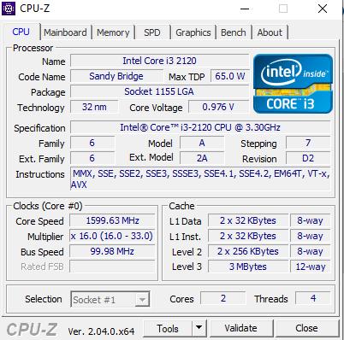
Средства диагностики оборудования
Диспетчер задач
CPU-Z

Slide 8
Анализ характеристик

Slide 9
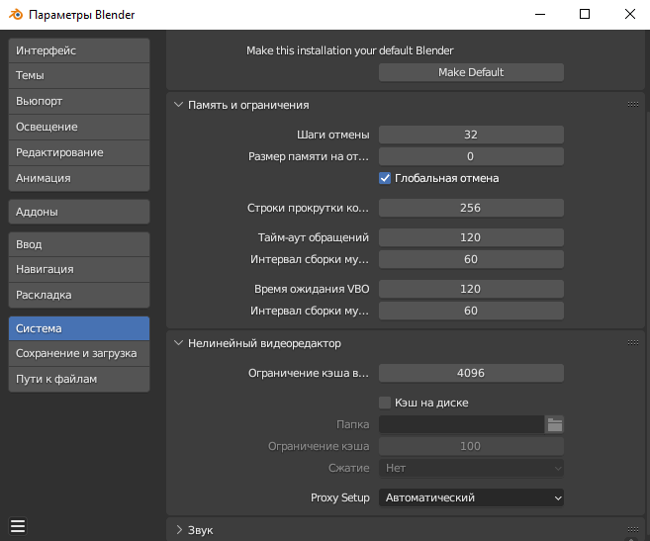
Оптимизация blender
Настройка расположения кэша

Slide 10
тестирование
В ходе тестирования ввода/вывода не было обнаружено ошибок.
Во время тестирования интерфейса не было обнаружено ошибок.
Во время тестирования контента не было обнаружено ошибок.

Slide 11
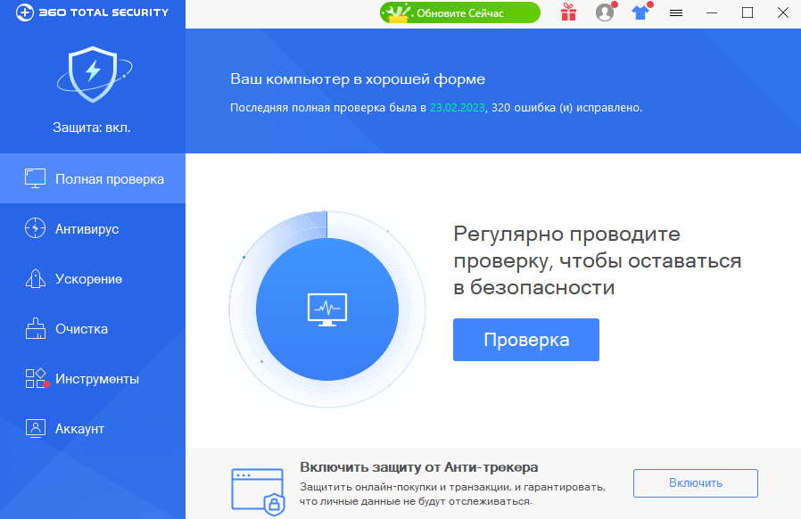
Обнаружение вируса и устранение
360 total security

Slide 12
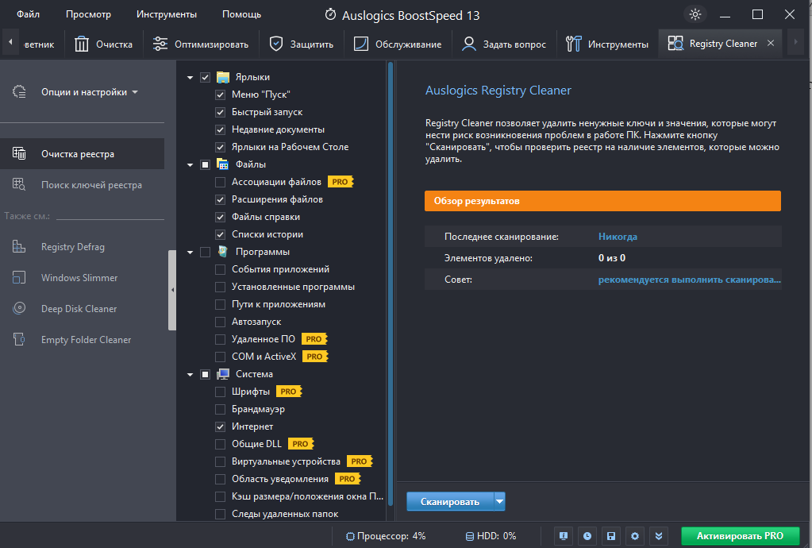
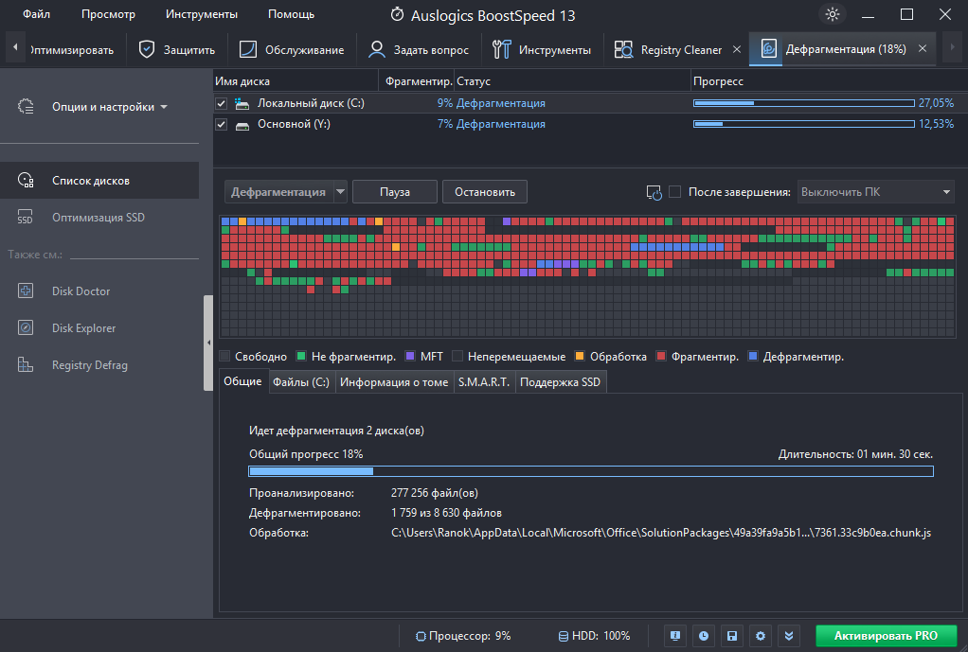
Работа с реестром
Auslogics BoostSpeed
Реестр
Дефрагментация диска

Slide 13
заключение
В данном отчет мы узнали достоинства и возможности данного ПО. Научились его настраивать, включать безопасный режим, пользоваться антивирусом, работать с реестром. Узнали про средства диагностики оборудования.

